Slide 1
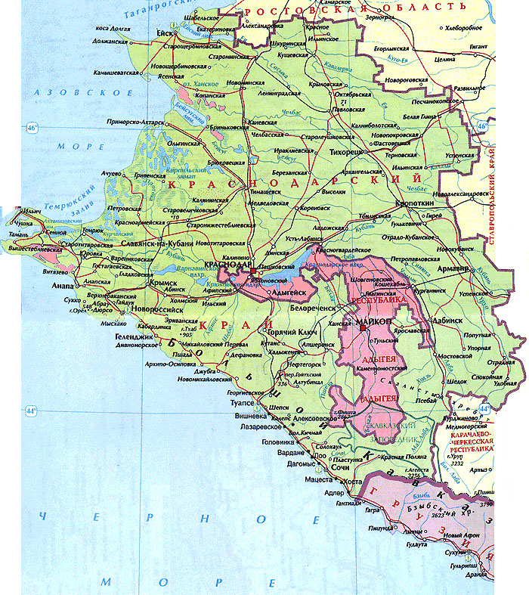
Топонимы
Краснодарского
края
Топос (место)
+ онима (имя)
= топоним

Slide 2
р.Кубань
Краснодар
Лагонаки
Джубга
Туапсе
г.Цохвоа
Сочи
О.В.Ткачук
(Туапсинский район)

Slide 3
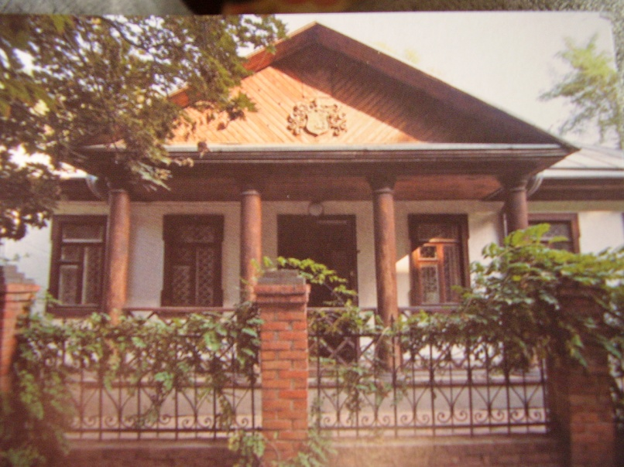
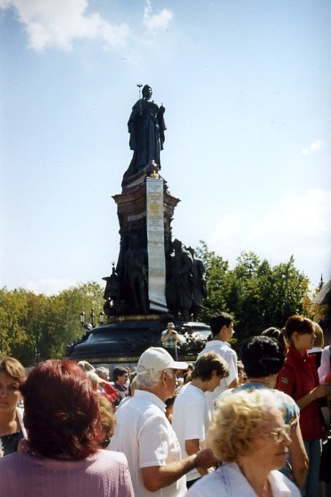
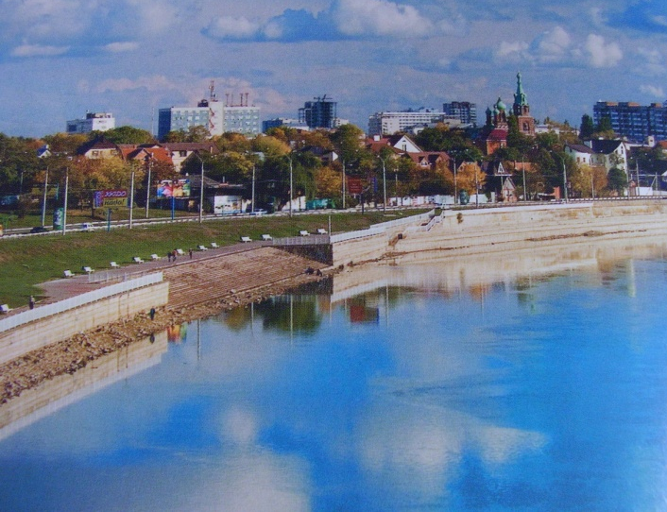
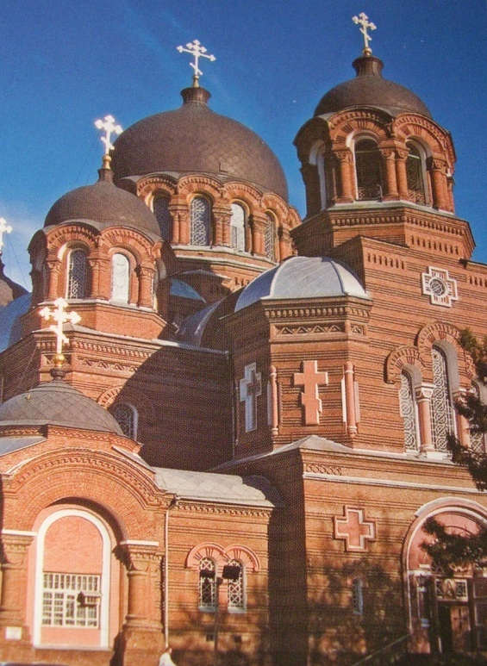
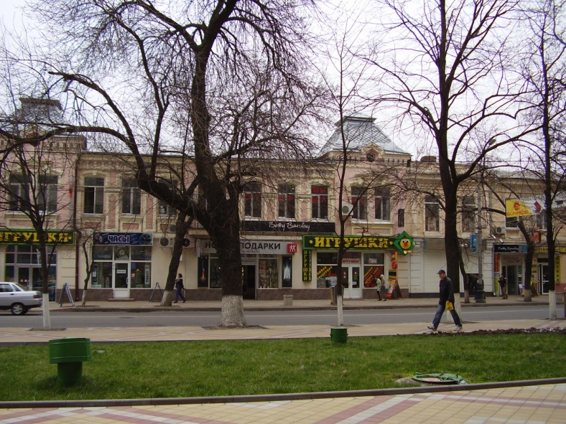
Памятник Екатерине II
Дом-музей
атамана Бурсака
Краснодар
Река Кубань
Свято-Екатерининский кафедральный собор
На улице Красной
На улице Красной
О.В.Ткачук (Туапсинский район)

Slide 4
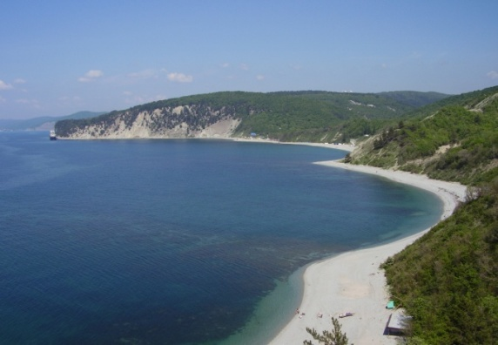
Гидронимы
Ангелинский ерик-(тюркский, турецккий):«ангалы»- имеющий мать; «энгелик»- ширь, простор. (Ангелик, Энгелик)
Карасун озеро – (Тюркский) – «Кора» – чёрный, «су» - вода.
Кубань река - (карачаево-балкарский) - «къобхан» - быстрый, бурливый, беспокойный, разливающися. (300 наименований). Къобхан , Кобан, Гопанис (греч.)- (конская река (буйная, сильная).
Чёрное море - (славянский - «чермное») – суровое. (500 наименований):Скифское море, Верхнее море Заката (среднеазиатские географы), Понт Эвксинское море - гостеприимное(греки)

Slide 5
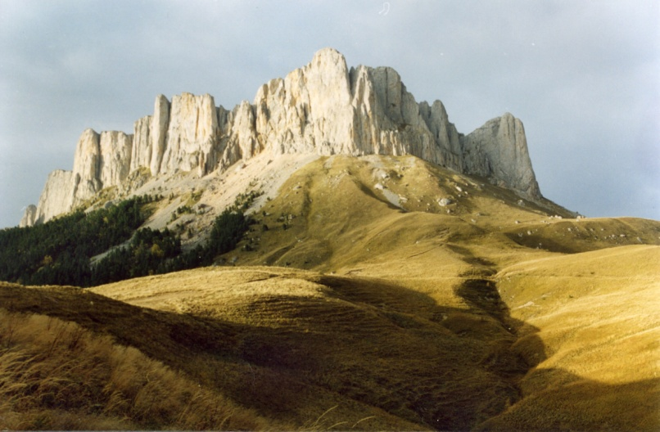
Оронимы
Кавказ (горная страна)
(скифский, древне-иракский, индийский, осетино-аланский) –Белоснежный, Льдистоблестящий; «Граукасим»- белоснежная гора;
«Хох-аз» - гора азов (осетин).
Лагонаки нагорье – (адыгейскй)«лэгунэ» - место для молодоженов и «къу»-долина;
«лъэгапIэнэкIы»- возвышенность, лишённая растительности. (Лаго – Наки).
Цохвоа гора - (Абадзинский) - острая вершина (гора). Высшая точка Краснодарского края (3345 м.)

Slide 6
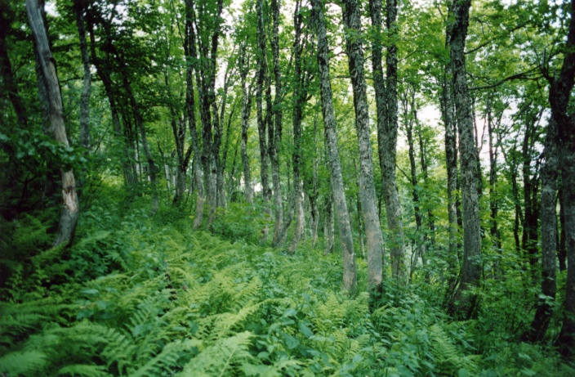
Дрионимы
Парк имени 30-летия
Победы - (русский) - в честь Победы советского народа над фашистской Германией. (Парк победы (разг.)
Парк имени Максима Горького (Русский)- в честь писателя Максима Горького (Парк Горького (разг.)
Лесопарк Красный Кут (Русский) - «Красный» - красивый;«Кут» - уголок, тупик.

Slide 7
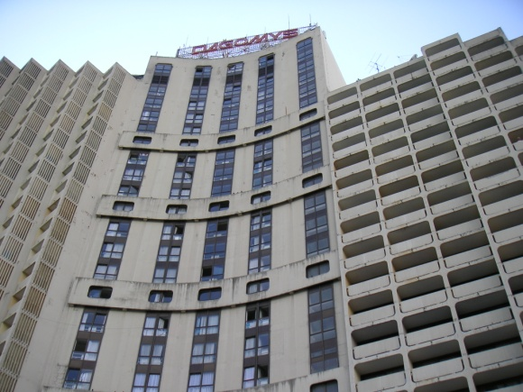
Ойконимы
Город Краснодар - (русский) - «Красный» - красивый,«дар»- подарок. (Екатеринодар).
Город Сочи -(убыхский, шабшугский) - от «шьача» - названия убыхского племени;
«Сетте» - принимают.
Город Туапсе - (персидский, черкесский) Персик; «ту» -две, «псе» - воды (души);место апсов (абхазцев). (Город-колония Топсида («топос»-место,«индрос» - железо).

Slide 8
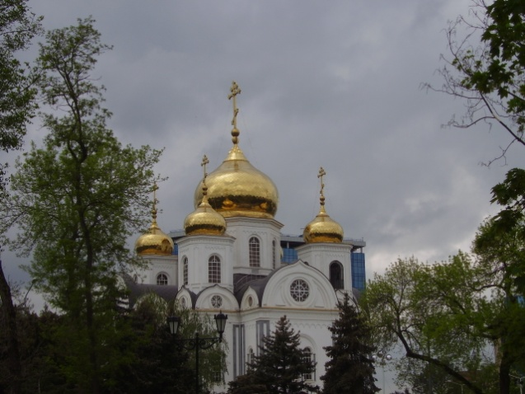
Урбанонимы
Дом-музей семьи Бурсаков
Памятник Екатерине II
Дворец молодёжи
Свято-Екатерининский кафедральный собор
Улица Красная

Slide 9
Помощь идёт!
Прекрасная возможность помочь незадачливому картографу (составителю карт), который не знает, как правильно записать топонимы.
Вставьте пропущенные буквы, выбрав нужную.
(Ш,ш)____окая (Б,б)____алка, (М,,м)____едвежья (Щ,щ)____ель,
(Ц,ц)____емесская (Д,д)____олина, (Н,н)____авагинский (Х,х)___ребет,
(Г,г)____ора (С,с)____ахарная (Г,г)____олова, (Ч,ч)____еркесское (У,у)____щелье, (П,п)____еревал (В,в)____олчьи (В,в)____орота, (С,с)____уджукская (К,к)____оса,
(М,м)____ыс (Д,д)____ооб.

Slide 10
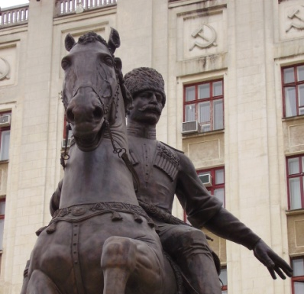
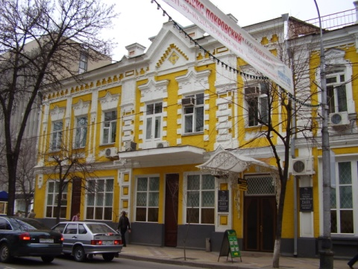
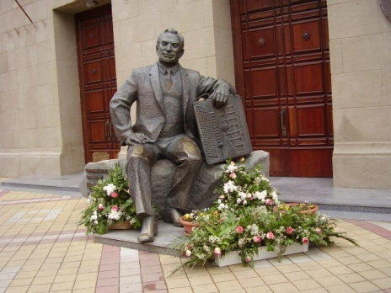
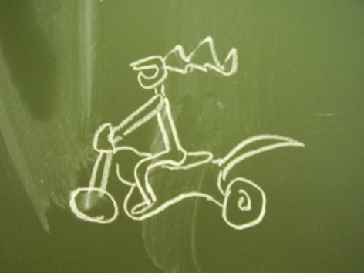
Творческое задание.
Представьте себе, что вам необходимо рассказать прохожему с нарушением слуха, как дойти от вашего дома к школе.
  Какой вид речи вы используете, чтобы вас понял глухой человек?
Запишите, по каким улицам ему надо идти, где сворачивать, какие ориентиры он встретит на пути. Желательно составить 2-3 предложения.

Slide 11
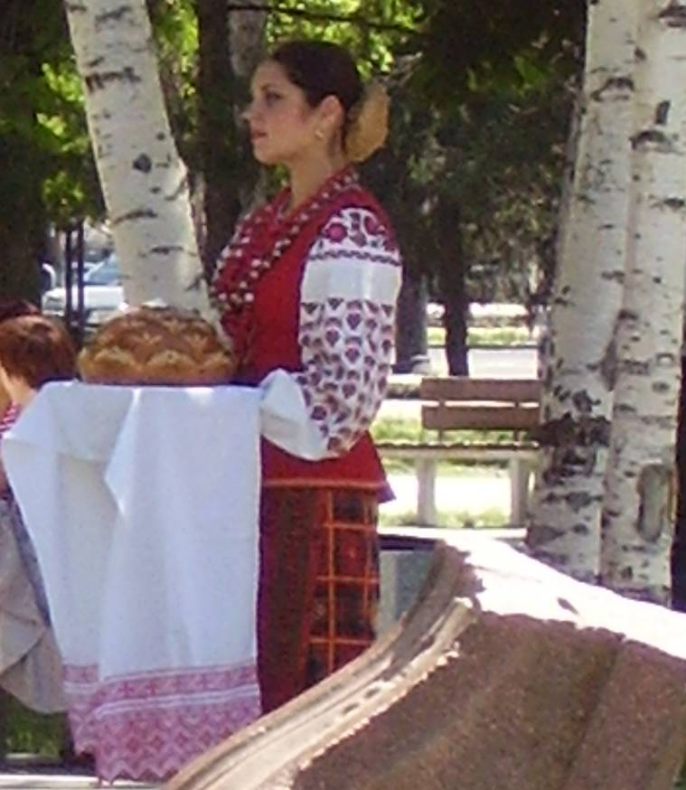
Счастливых
путешествий
по
карте края!

